Slide 1
Vzhodna Slovenija-Dežela zdravilišč

Slide 2
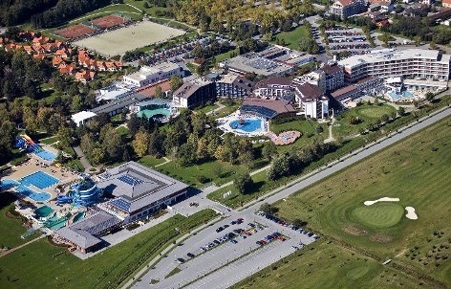
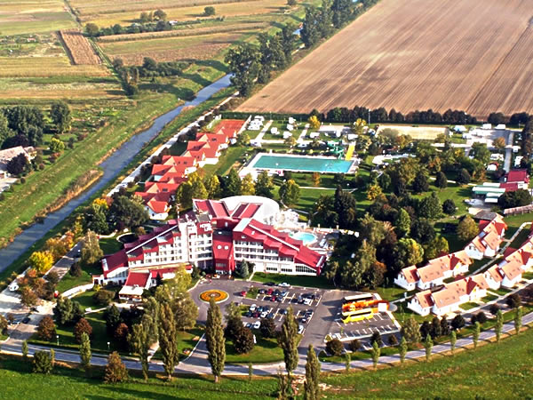
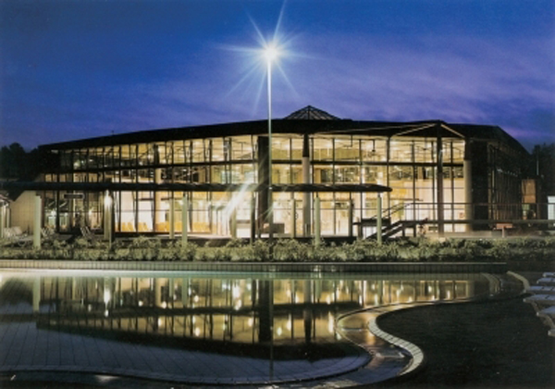
Terme:
Terme 3000 ali Moravske toplice
Terme Lendava
Terme Radenci
Terme Ptuj
Rogaška Slatina
Terme Olimia
Terme Čatež
Terme Laško
Terme Topolšica
Šmarješke Toplice
Dolenske Toplice …

Slide 3
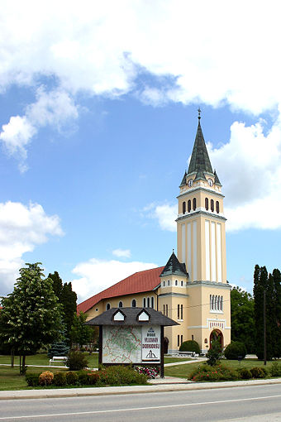
MORAVSKE TOPLICE
7 km oddaljene od Murske Sobote
203 m nadmorske višine
zmerno celinsko podnebje
živijo pripadniki katoliške, evangeličanske , kalvinske, binkoštne vero izpovedi

Slide 4
Zgodovina Moravskih toplic
Leta 1960 J od vasi Moravci iskali nafto
krajani so hitro spoznali zdravilne učinke tople vode
Nastane bazenček
Leta 1974 v Moravskih Toplicah zraste prvo turistično naselje-s slamo krite hiške

Slide 5
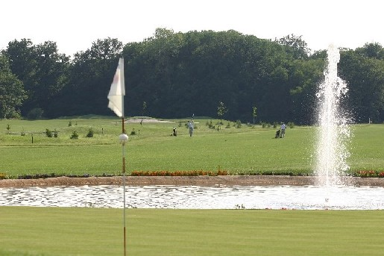
Moravske toplice-danes
zunanji in notranji bazeni
26 - 36 stopinjami Celzija
Golf igrišče

Slide 6
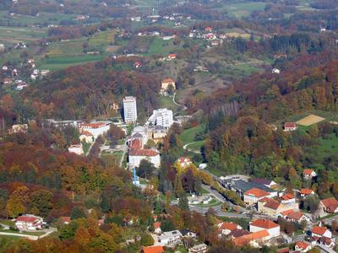
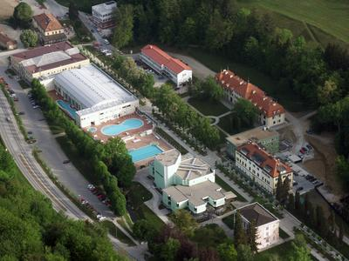
ROGAŠKA SLATINA
središče občine Rogaška Slatina
tovarni kristala in zdravilišče Rogaška
nadmorska višina : 228 m
podnebje je subpanonsko

Slide 7
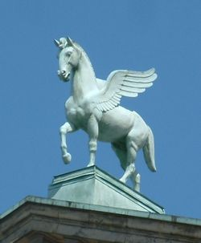
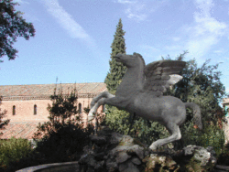
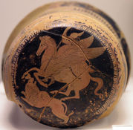
Zgodovina Rogaških toplic
Apolon ( bog sonca in zdravilstva )-konj Pegaz
čudežno vodo so prvič analizirali leta 1572
vrelci postanejo znani 1665 - grof Peter Zrinjski
pravi razcvet doživi v drugi polovici 19. stoletja - štajerski deželni glavar

Slide 8
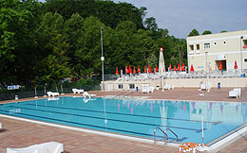
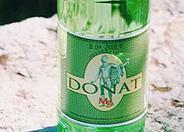
Terme rogaška slatina - danes
Donat - edinstvena mineralna voda sveta
bazenih od 27°C do 36°C
več kot 1200 m2 vodnih površin
vodni slapovi, topovi in druge vodne atrakcije

Slide 9
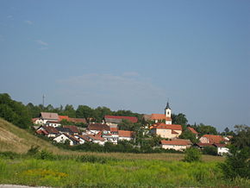
TERME ČATEŽ
oddaljene okoli 1,5 km od naselja Čatež ob Savi
nadmorska višina okoli 145 m
prebivalstvo se zaposluje predvsem v Brežicah

Slide 10
Zgodovina term Čatež
Tople vrelce prvič odkrili leta 1797
1842 preplavila Sava ( ponovno odkriti 1854 )
1924 urejati v zdravilišče
Glavne vrtine Term Čatež lociral geofizik Janez K. Lapajne

Slide 11
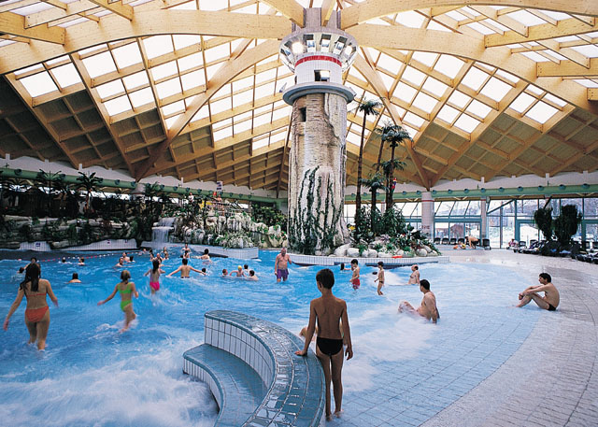
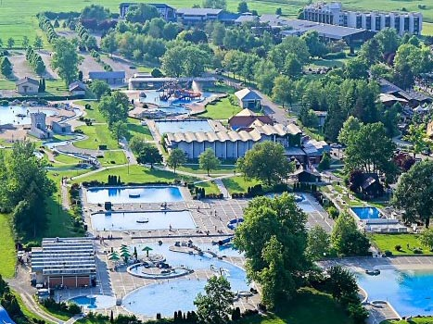
Terme Čatež danes
priljubljena destinacija
zimska in poletna Termalna riviera
13.000 m2 vodnih termalnih površin
vrelci različnih temperatur (od 54 do 64 ºC) - rahlo radioaktivni

Slide 12
Zaključek

